Slide 1
——PHP高性能Web开发之
第2讲 SPL、反射和设计模式

Slide 2
目 录
CONTENTS
1
PHP标准库（SPL）
2
反射API
3
典型设计模式

Slide 3
目 录
CONTENTS
1
PHP标准库（SPL）
2
反射API
3
典型设计模式

Slide 4
SPL简介
SPL（Standard PHP Library），是为了解决典型问题而存在，实现的一些有效的数据访问接口和类。 它主要包括对常规数据结构的访问，迭代器，异常处理，文件处理，数组处理和一些设计模式的实现。 这些在程序设计的世界中都是一些典型的问题，以这样一种标准库的方式实现可以在很大程度上减少代码的冗余和提高开发的效率。
数据结构：SPL提供了一套标准的数据结构，这些都是在应用开发过程中的常用数据结构，如双向链表、堆、栈等。
迭代器：SPL 提供一系列迭代器以遍历不同的对象。
文件处理和数组处理：文件处理类、数组操作类。
标准异常处理：SPL提供了一系列的标准异常类，包括逻辑异常和运行时异常。
典型设计模式：观察者模式。
SPL函数：spl_autoload_register等。

Slide 5
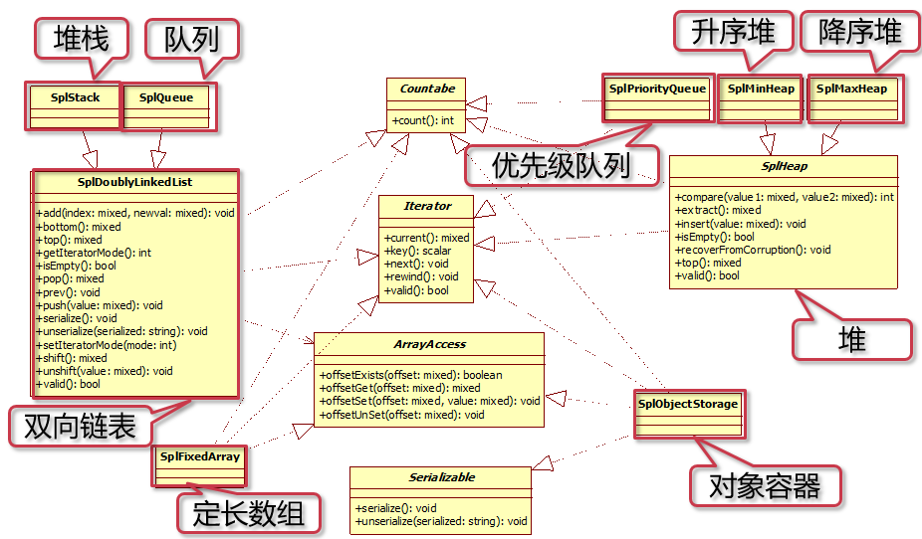
SPL数据结构

Slide 6
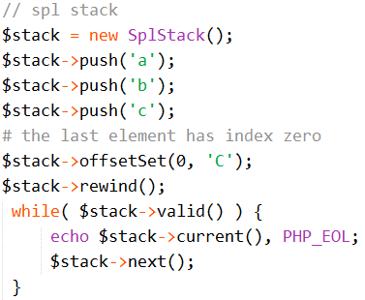
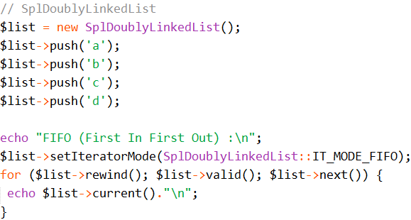
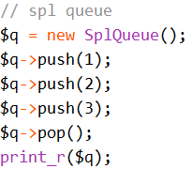
SPL数据结构

Slide 7
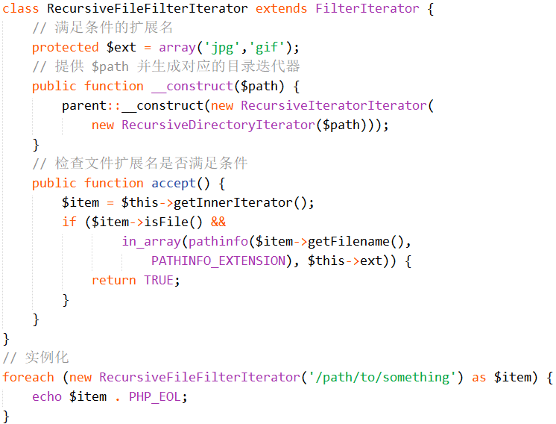
SPL迭代器
SPL提供了大量的迭代器，适用于各种应用场景，遍历不同的对象。 包括可以遍历时删除或修改元素的值或key（ArrayIterator）、空迭代器（EmptyIterator）、可以实现多迭代器遍历的MultipleIterator、文件目录迭代器等等。

Slide 8
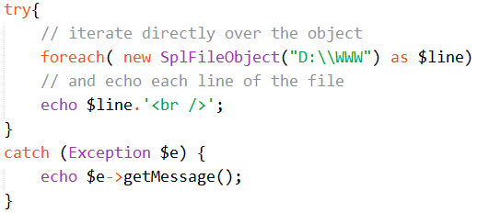
SPL文件处理
SPL提供了内置的三个文件操作类：
SplFileInfo类
SplFileObject类
SplTempFileObject类

Slide 9
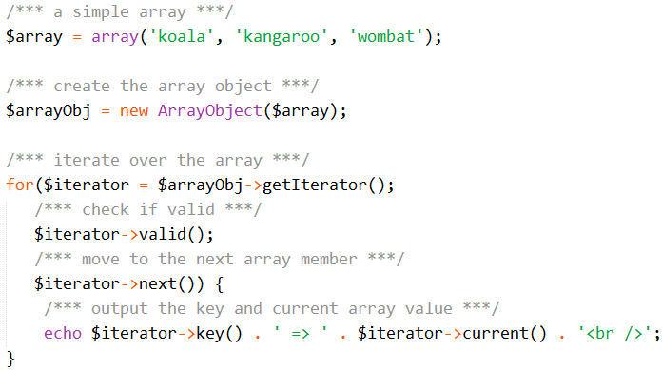
SPL数组处理
ArrayObject类：可以将Array转化为object 。

Slide 10
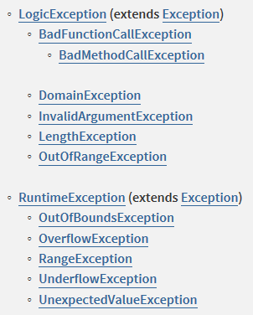
SPL标准异常处理
SPL提供了一系列的标准异常类，包括逻辑异常和运行时异常。

Slide 11
SPL设计模式：观察者模式
观察者模式定义对象间的一种一对多的依赖关系，当一个对象的状态发生改变时，所有依赖于它的对象都得到通知并被自动更新。 一般来说，观察者模式包括如下四个角色：
抽象主题（Subject）角色：主题角色将所有对观察者对象的引用保存在一个集合中，每个主题可以有任意多个观察者。 抽象主题提供了增加和删除观察者对象的接口。
抽象观察者（Observer）角色：为所有的具体观察者定义一个接口，在观察的主题发生改变时更新自己。
具体主题（ConcreteSubject）角色：存储相关状态到具体观察者对象，当具体主题的内部状态改变时，给所有登记过的观察者发出通知。 具体主题角色通常用一个具体子类实现。
具体观察者（ConcretedObserver）角色：存储一个具体主题对象，存储相关状态，实现抽象观察者角色所要求的更新接口， 以使得其自身状态和主题的状态保持一致。

Slide 12
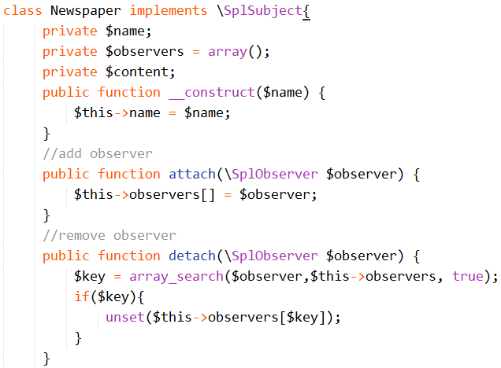
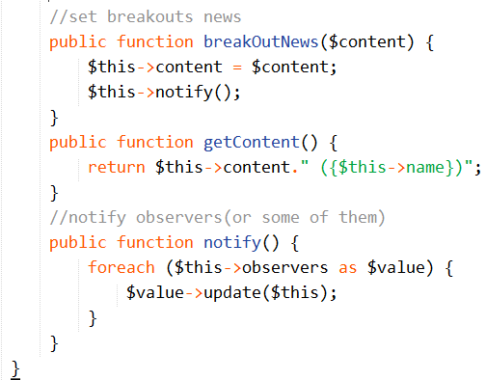
SPL设计模式：观察者模式
SPL实现了其中两个抽象角色：SplObserver接口和SplSubject接口。 如果我们需要实现观察者模式，仅需要实现这两个接口即可。并且这两个接口定义在模块初始化的方法中

Slide 13
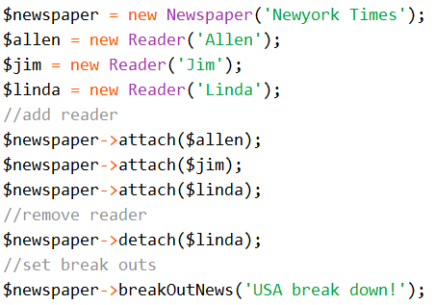
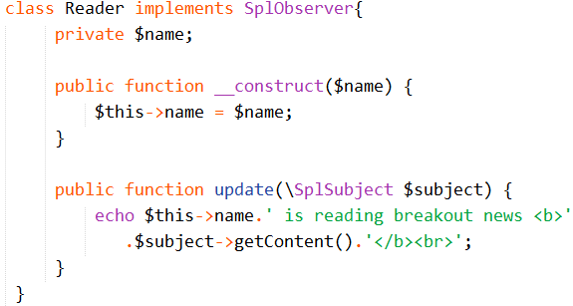
SPL设计模式：观察者模式
SPL实现了其中两个抽象角色：SplObserver接口和SplSubject接口。 如果我们需要实现观察者模式，仅需要实现这两个接口即可。并且这两个接口定义在模块初始化的方法中

Slide 14
SPL常用函数
SPL中还包括其它几个常用的spl函数。
spl_autoload_register( )：类的自动加载机制。
spl_classes( )：返回所有可用的spl类。
class_parents( )：返回指定类的父类。
class_implements( )：返回指定类所实现的所有接口。
class_uses( )：返回当前类所使用的所有Traits。
iterator_apply( )：为迭代器中每个元素调用一个用户自定义函数。
iterator_count( )：计算迭代器中元素的个数。
iterator_to_array( )：将迭代器中的元素拷贝到数组。

Slide 15
目 录
CONTENTS
1
PHP标准库（SPL）
2
反射API
3
典型设计模式

Slide 16
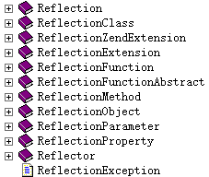
反射API简介
反射是指在PHP运行状态中，扩展分析PHP程序，导出或提取出关于类、方法、属性、参数、注释等的详细信息。这种动态获取的信息以及动态调用对象的方法的功能称为反射API。反射API主要使用场景：自动加载插件，自动生成文档，甚至可用来扩充PHP语言。
反射API由若干类组成，可帮助我们用来访问程序的元数据或者同相关的注释交互。借助反射API我们可以获取诸如类实现了那些方法，创建一个类的实例（不同于用new创建），调用一个方法（不同于常规调用），传递参数，动态调用类的静态方法等等功能。

Slide 17
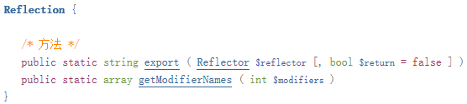
Reflection类
Reflection类只提供了两个静态方法，以查看当前PHP中可使用反射API方法。
export( )：导出一个类或方法的详细信息。
getModifierNames( )：取得修饰符的名字。
可以使用 Reflection::export( new ReflectionExtension(‘reflection’)); 列出当前可用的完整反射API类声明。

Slide 18
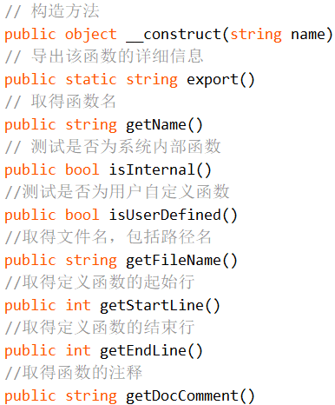
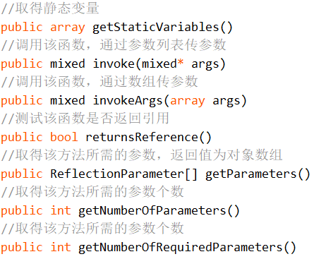
ReflectionFunction类
ReflectionFunction返回一个函数的相关信息。

Slide 19
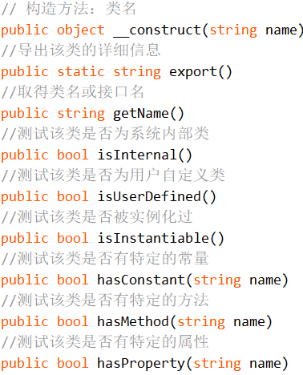
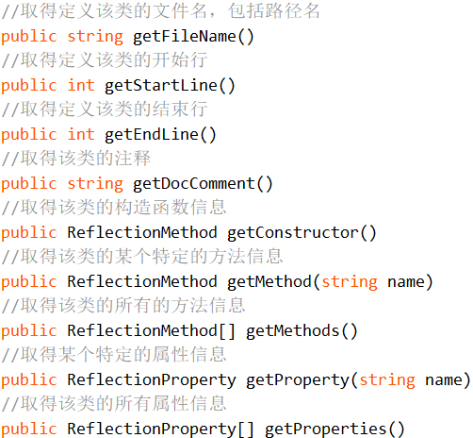
ReflectionClass类
ReflectionClass返回一个类的相关信息。

Slide 20
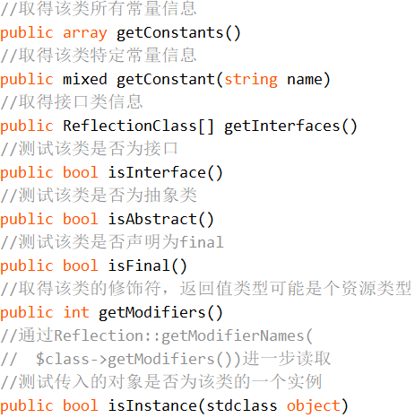
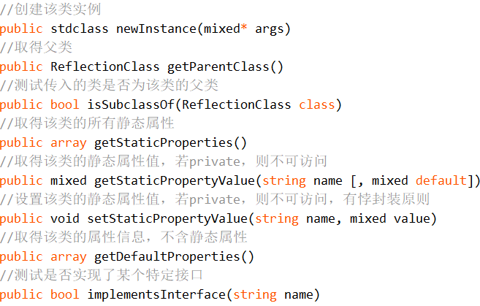
ReflectionClass类
ReflectionClass返回一个类的相关信息。

Slide 21
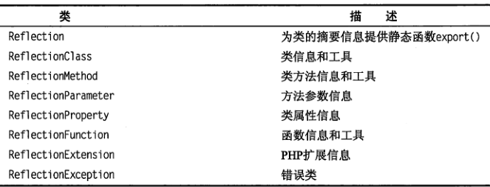
其它反射类
实战应用：使用反射API实现自定义数据库操作类。

Slide 22
目 录
CONTENTS
1
PHP标准库（SPL）
2
反射API
3
典型设计模式

Slide 23
设计模式
设计模式（Design pattern）是一套被反复使用、多数人知晓的、经过分类编目的、代码设计经验的总结；使用设计模式是为了可重用代码、让代码更容易被他人理解、保证代码可靠性。总体来说设计模式分为三大类：
创建型模式，共5种：工厂方法模式、抽象工厂模式、单例模式、建造者模式、原型模式。
结构型模式，共7种：适配器模式、装饰器模式、代理模式、外观模式、桥接模式、组合模式、享元模式。
行为型模式，共11种：策略模式、模板方法模式、观察者模式、迭代子模式、责任链模式、命令模式、备忘录模式、状态模式、访问者模式、中介者模式、解释器模式。

Slide 24
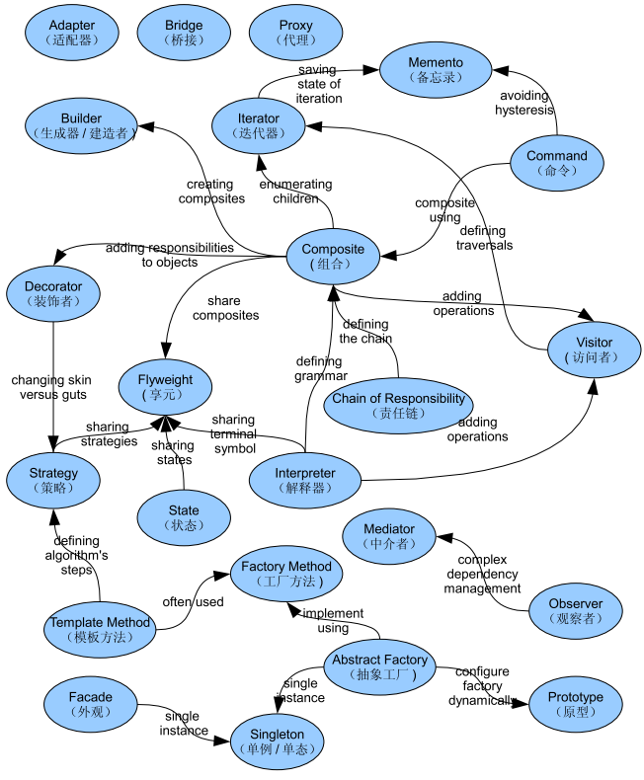
设计模式

Slide 25
依赖注入（Dependency Inject）
简介：当一个类的实例需要另一个类的实例协助时，在传统的程序设计过程中，通常由调用者来创建被调用者的实例。而采用依赖注入的方式，创建被调用者的工作不再由调用者来完成，因此叫控制反转（Inverse Of Control），创建被调用者的实例的工作由IOC容器来完成，然后注入调用者，因此也称为依赖注入。
使用场景：Laravel框架大量使用了依赖注入机制。
实现原理：创建IOC容器管理注入类，闭包函数，后期静态绑定。
参考代码：

Slide 26


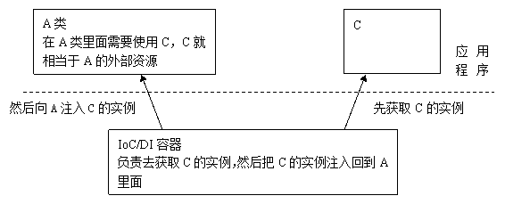
依赖注入（Dependency Inject）

Slide 27
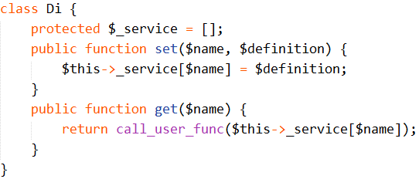
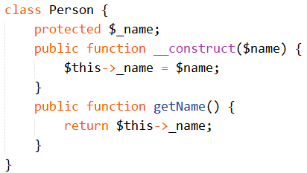
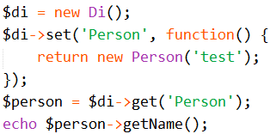
依赖注入（Dependency Inject）

Slide 28
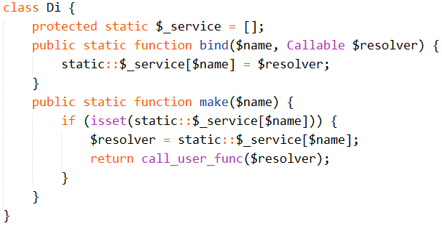
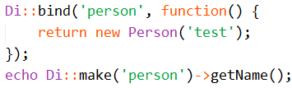
依赖注入（Dependency Inject）

Slide 29
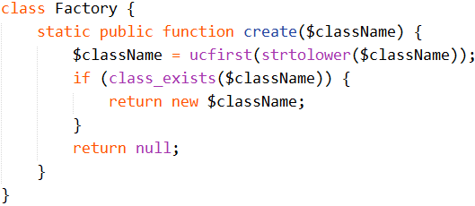
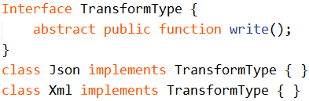
简单工厂模式
基本思想：提供获取某个对象实例的一个接口，同时使调用代码避免确定实例化基类的步骤。 工厂模式实际上就是建立一个统一的类实例化的函数接口，统一调用，统一控制。
应用场景：针对不同缓存类型，建立统一的构建工厂。
实现原理：分别创建各个具体类，创建工厂类提供静态方法实现各具体类的实例化。
参考代码：

Slide 30
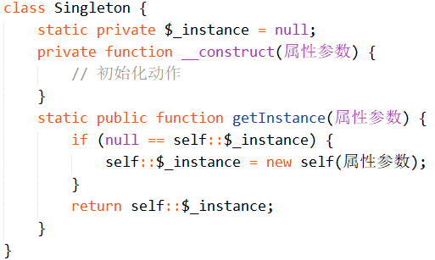
单例模式
基本思想：通过提供自身共享实例的访问，单例设计模式用于限制特定对象只能被创建一次。
使用场景：数据库连接池的实例化。
实现原理：定义构造方法为private类型，定义静态属性保存已经实例化的对象。
参考代码：

Slide 31
观察者模式
基本思想：能够更便利地创建和查看目标对象状态的对象，并且提供和核心对象非耦合的置顶功能性。
使用场景：订单完成后，执行后续多种操作。
实现原理：每一种后续操作抽象成类中的方法，为目标类添加观察者，循环遍历观察者，执行观察者的方法。
参考代码：

Slide 32
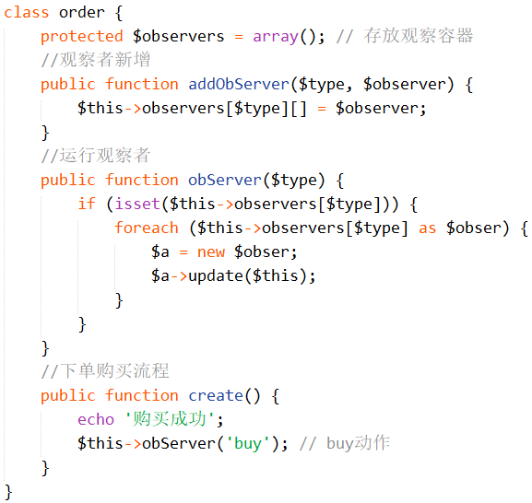
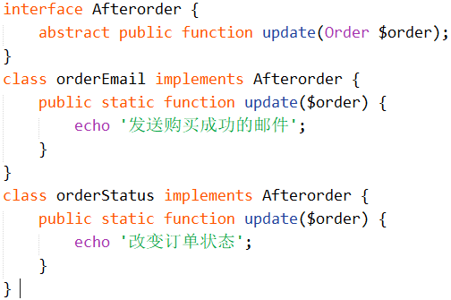

观察者模式

Slide 33
外观（门面）模式
基本思想：用于为子系统中的一组接口提供一个一致的界面。门面模式定义了一个高层接口，这个接口使得子系统更加容易使用：引入门面角色之后，用户只需要直接与门面角色交互，用户与子系统之间的复杂关系由门面角色来实现，从而降低了系统的耦合度。
使用场景：不同缓存系统，提供统一的操作接口。
实现原理：门面类封装具体类的实际操作。
参考代码：

Slide 34
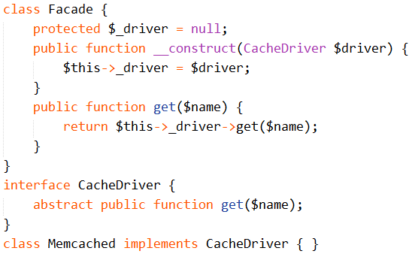

外观（门面）模式

Slide 35
感谢聆听！
THANK YOU FOR YOUR ATTENTION
Notes:
35

